Slide 1
第六讲：希腊哲学与科学

Slide 2
一、希腊哲学产生的背景
1、城邦时代的商业发展、立法原则与民主政治推动了希腊哲学的产生；
2、辩论风气与悲剧精神促进了希腊哲学的发展；
3、希腊宗教、哲学与科学的辩证关系（承续与反叛、混合与分离）。

Slide 3
希腊自然哲学关于万物“本原”问题的哲学思考源于希腊神谱所反映的自然演化观，而希腊形而上学关于世界本质问题的思考则源于希腊神话中神秘的“命运”意象（自然主义与神秘主义）。
希腊哲学与希腊神话的根本差异在于：它采用了一些还原性和抽象性的哲学范畴来解释万物的产生与变化，以此来取代神话中的感性直观的神祇和扑朔迷离的“命运”。

Slide 4
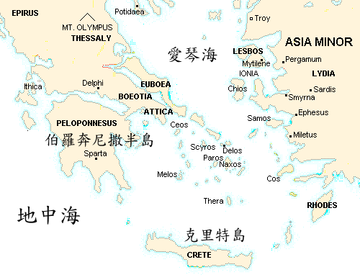

Slide 5
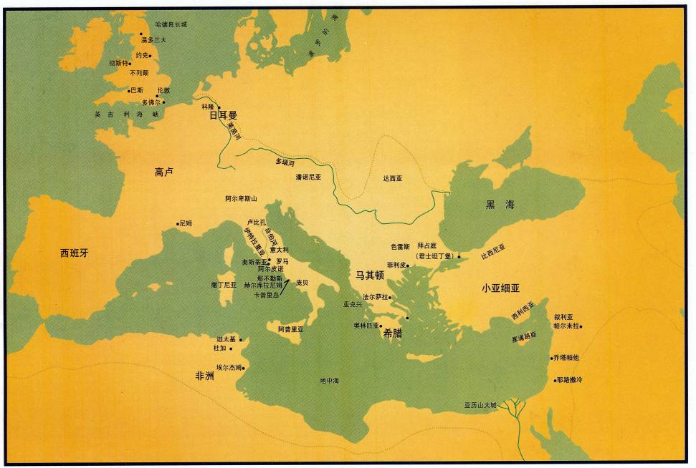
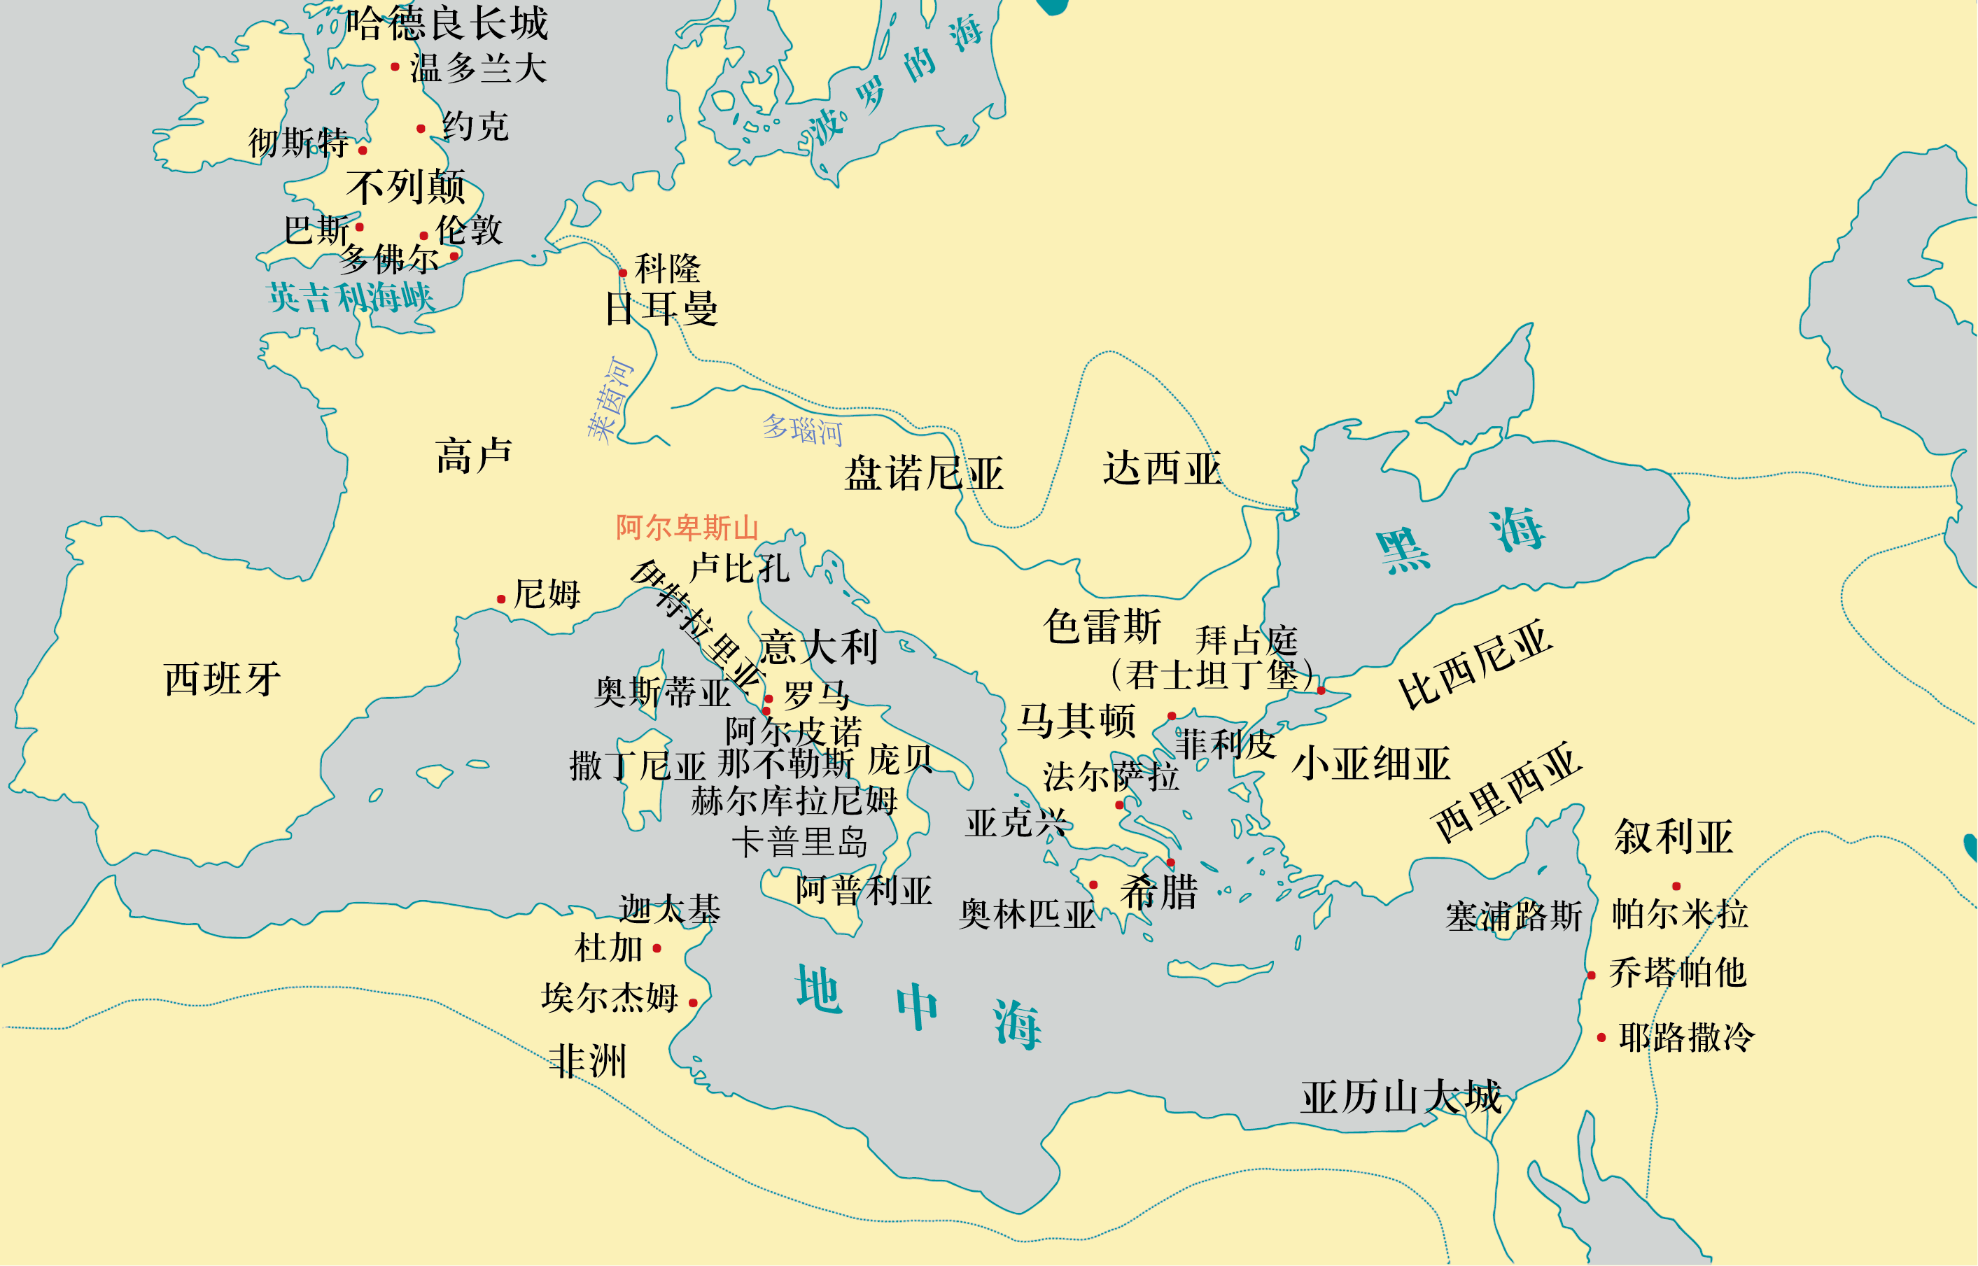
希腊－罗马世界全图
全盛时期的罗马版图（以虚线标明）

Slide 6
二、早期希腊哲学四大学派
爱奥利亚地区的哲学与大希腊地区的哲学
1、米利都学派（自然哲学）
2、毕达哥拉斯学派（数学家和神秘主义者）
3、以弗所学派（赫拉克利特的二元论和辩证法）
4、爱利亚学派（对多神教的质疑，论证与诡辩之风的兴起）
哲学发展的趋势：
A、哲学对宗教的叛逆
B、哲学与科学的分离

Slide 7
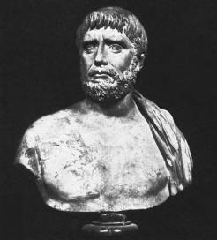
希腊“七贤”之一，据传他最早将埃及和西亚的几何学、天文学知识传入希腊。科学与哲学相同一。
一、单一质料说
二、万物有灵论
希腊哲学的两种倾向——自然哲学与形而上学
“哲学之父”泰勒斯

Slide 8
希腊自然哲学对于世界本质的追问
米利都学派 泰勒斯 阿那克西曼德 阿那克西米尼 | “水本原说” “无限说” “气本原说” | 水是万物本原 “apeiron”是万物本原 气是万物本原
以弗所学派 赫拉克利特 | “火本原说” （背后的“逻各斯”） | 火是万物本原 （火与“逻各斯”的关系）
恩培多克勒 | “四根说” | 火、气、水、土
阿那克萨哥拉 | “种子说” | “同类的部分”
原子论者 留基波和德谟克利特 | “原子论” | 同质的原子以不同的排列组合方式构成万物

Slide 9
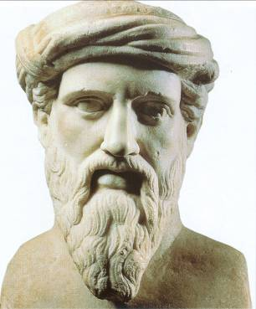
奥尔弗斯宗教的改革者，将宗教秘祭、数学（音乐）研究与哲学思考融为一体，表现了最初的形而上学倾向。
一、形式（“数”）决定论
二、灵魂转世说
第一位“爱智者”毕达哥拉斯

Slide 10
希腊形而上学的发展
毕达哥拉斯 | “数” | 第一个具有形而上学倾向的哲学家
赫拉克利特 | “逻各斯” | 开创了二元论和辩证法
巴门尼德 | “存在” | 西方形而上学的真正奠基人
苏格拉底 | “本身”（定义） | 第一个为灵魂而牺牲肉体的殉道者
柏拉图 | “理念” | 建立了完善的形而上学体系

Slide 11
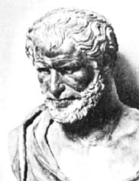
二元论——形式与质料的关系（统一）
晦涩深邃的“隐者”，突显了哲学的“贵族”气质和超越倾向。辩证法与神秘主义的内在联系。
一、“火”本原与“逻各斯”决定论
二、辩证法（永恒变化、对立统一、相对性）
古代辩证法的开创者赫拉克利特

Slide 12
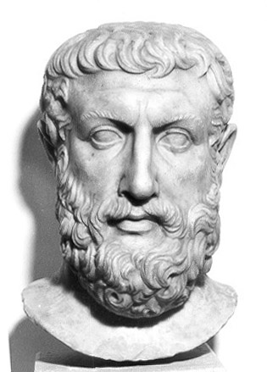
二元论——形式与质料的关系（对立）
西方唯心主义哲学的始祖，表述了物质世界与精神世界的对立关系以及物质世界的虚幻性。
一、“非存在” （运动、变化、杂多）与 “存在”（不动、不变、单一）
二、存在、思维与语言的同一性
“形而上学之父”：巴门尼德

